Slide 1

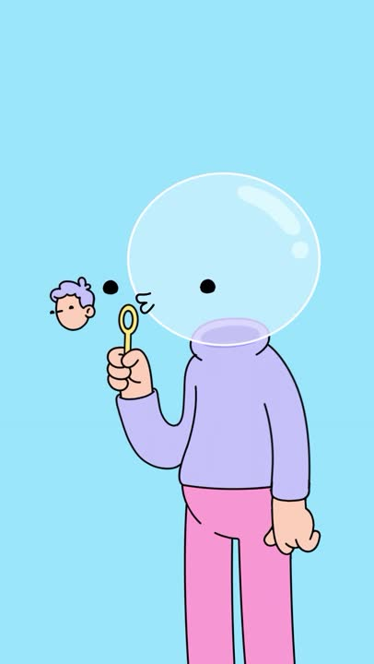

ARTE DIGITAL
Diseño de personaje
EPT

Slide 2
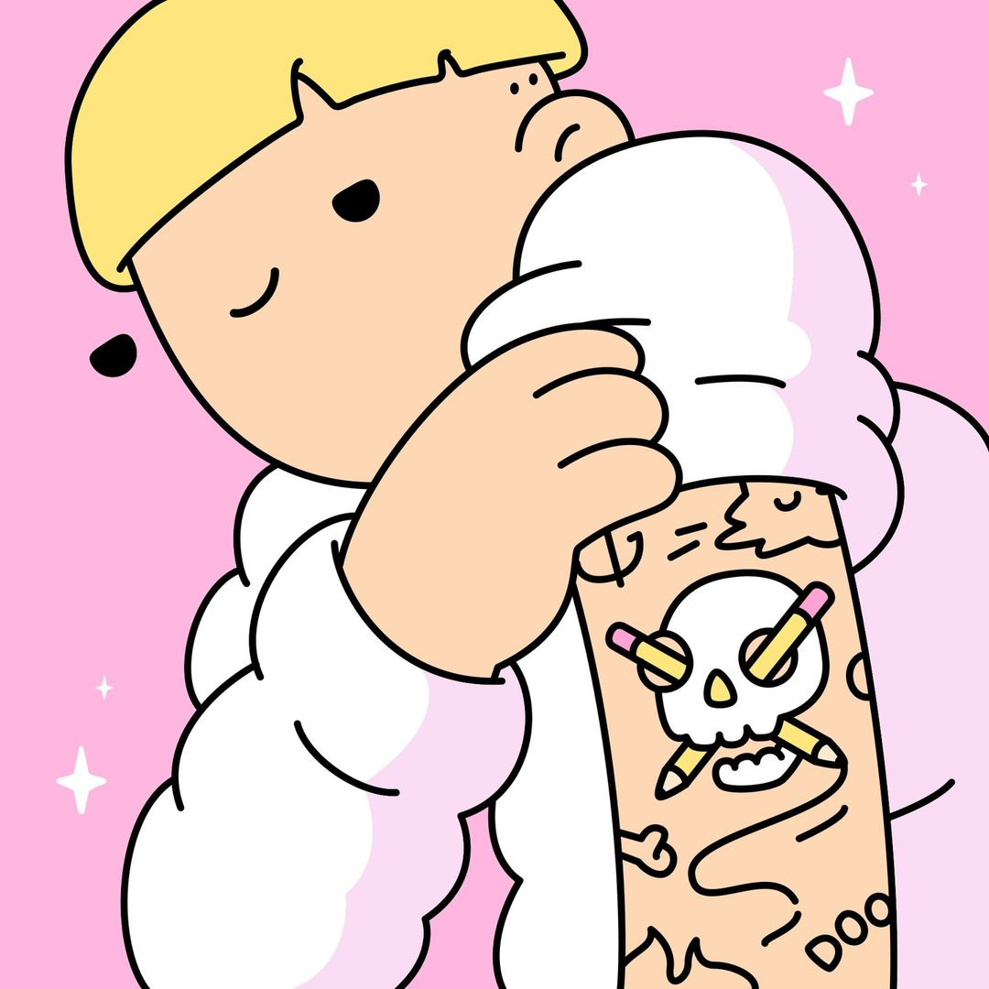


MI PERSONAJE

Slide 3
HISTORIA
¿Qué tipo de personajes viven en la historia y el mundo que estas creando?
Cultura
Entorno y medio ambiente
Si vives en un clima frio estarás abrigado
Si vives en un clima cálido estarás con ropa ligera

Slide 4
IDENTIFICAR TU PERSONAJE
IDENTIFICAR LA TRISTEZA NO POR POSE O ROSTRO
Patrones, colores, ropa, contraste

Slide 5
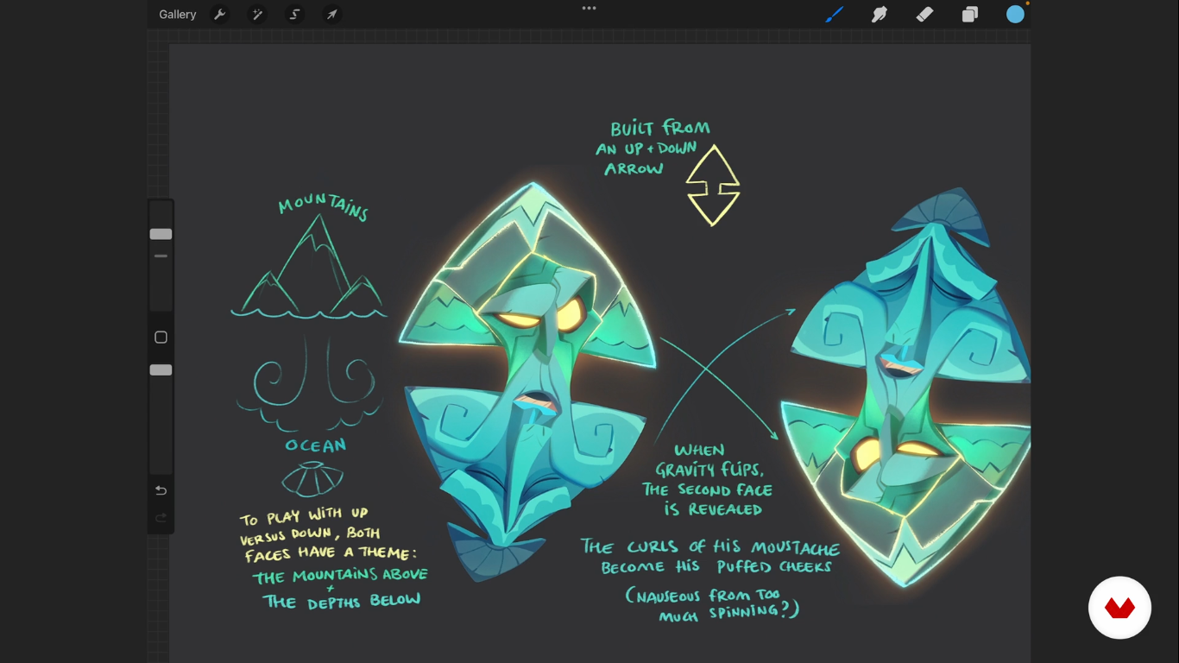

Slide 6

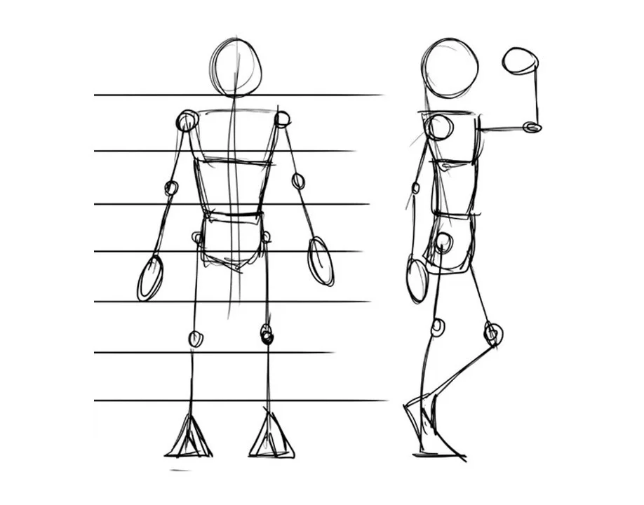
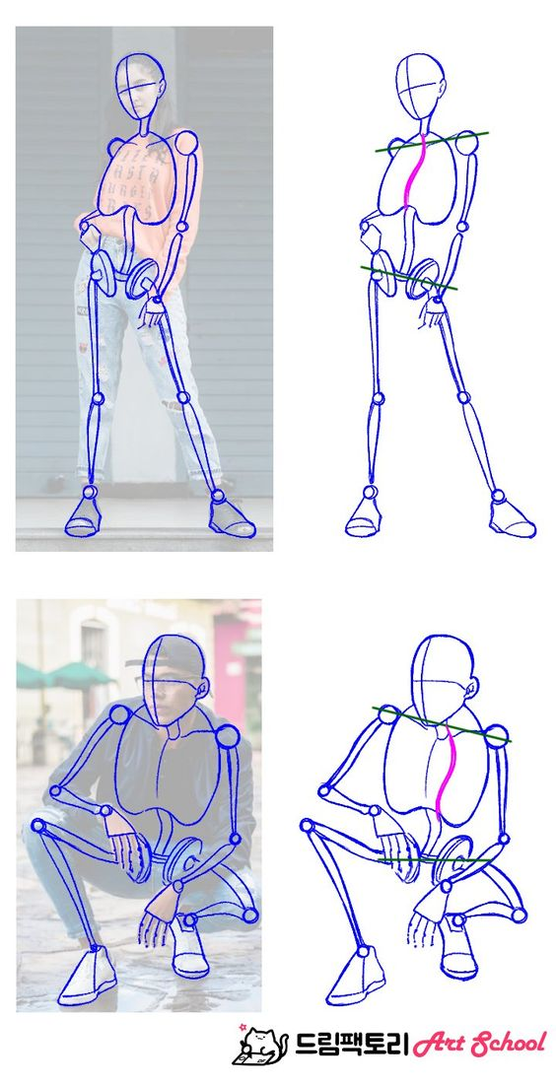
Figura Humana

Slide 7
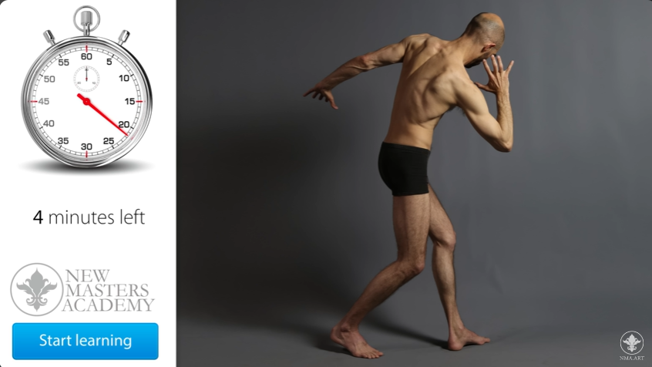
Figura Humana
Canales de Youtube, los cuales, tienen sesiones de figura humana que te ayudarán muchísimo en tu práctica diaria:
-New Masters Academy
-Croquis Cafe

Slide 8
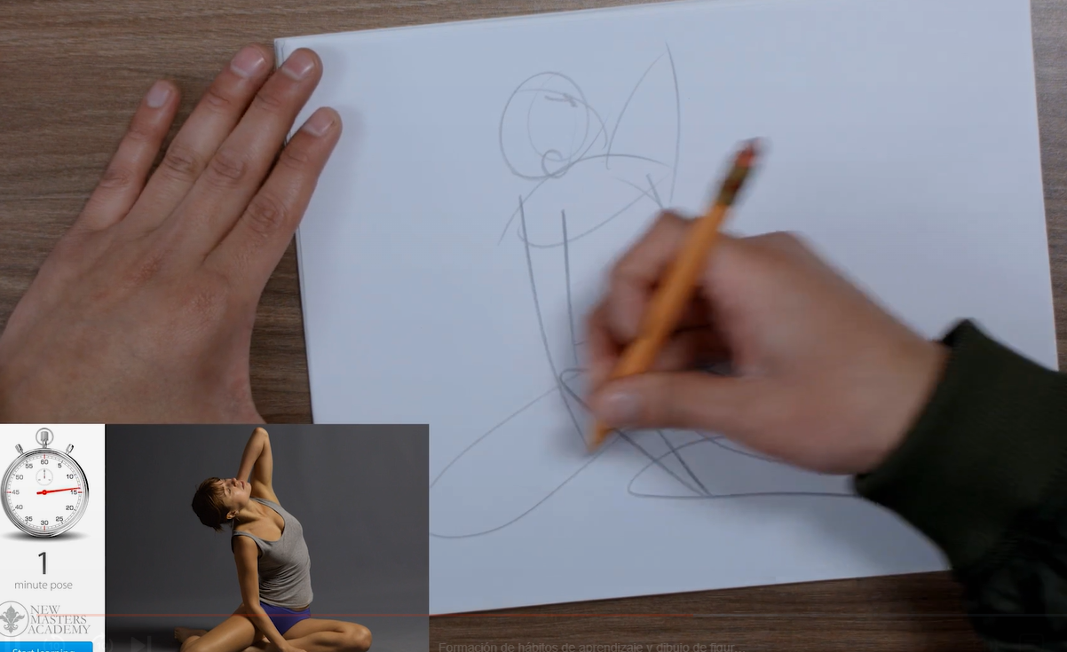

Slide 9
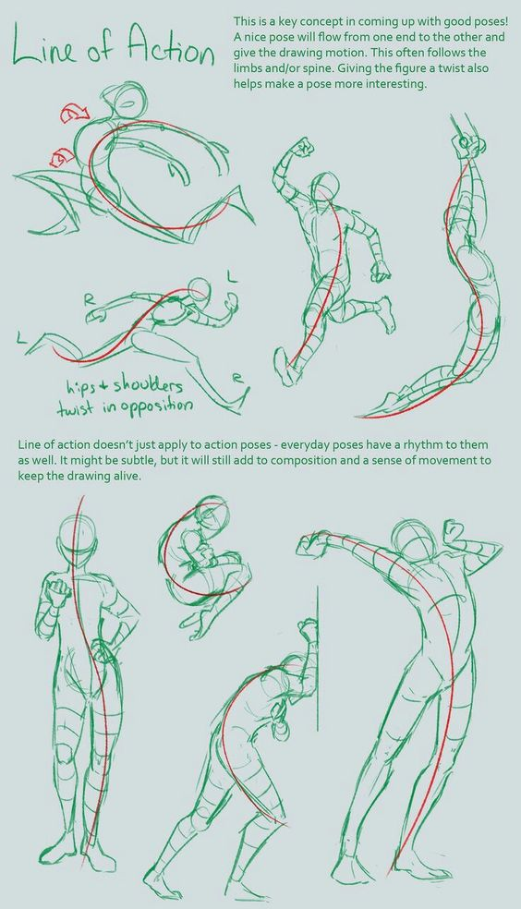
LINEA DE ACCION

Slide 10
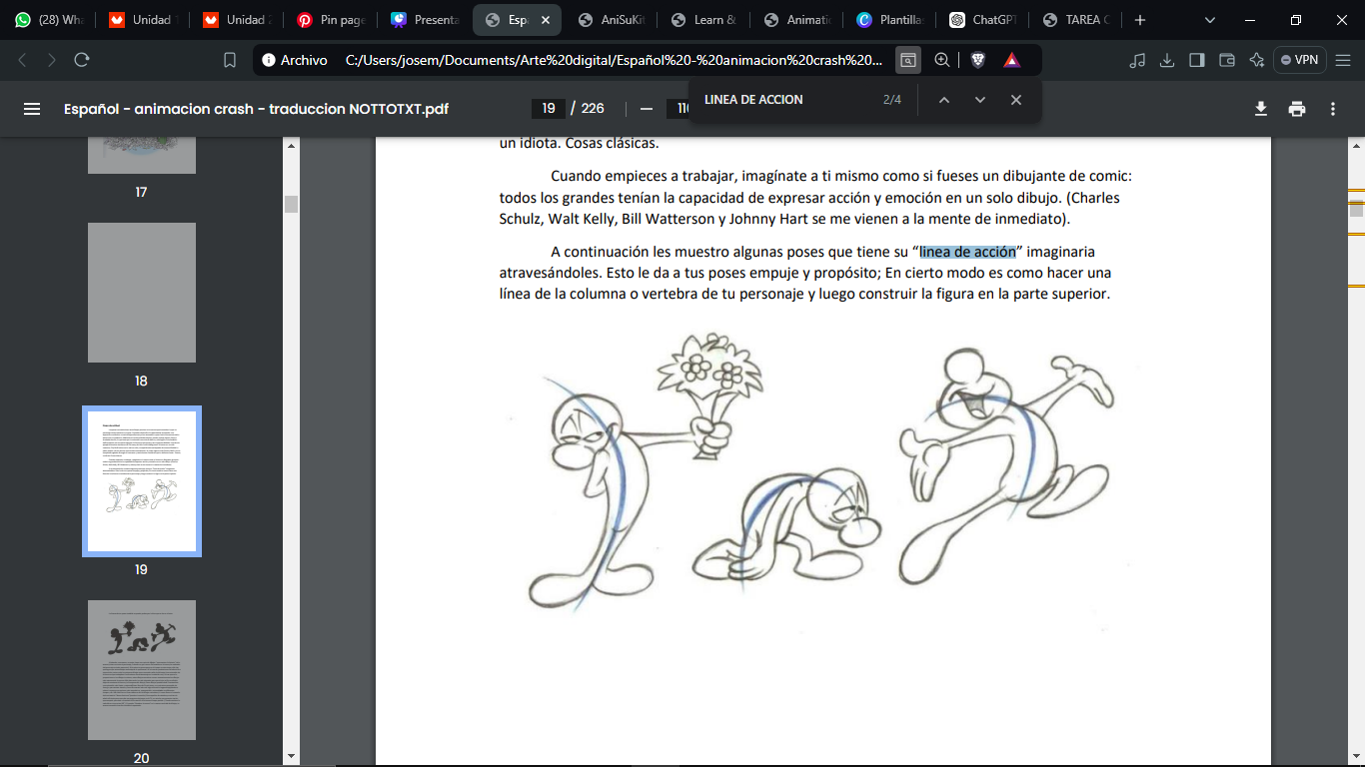


Slide 11
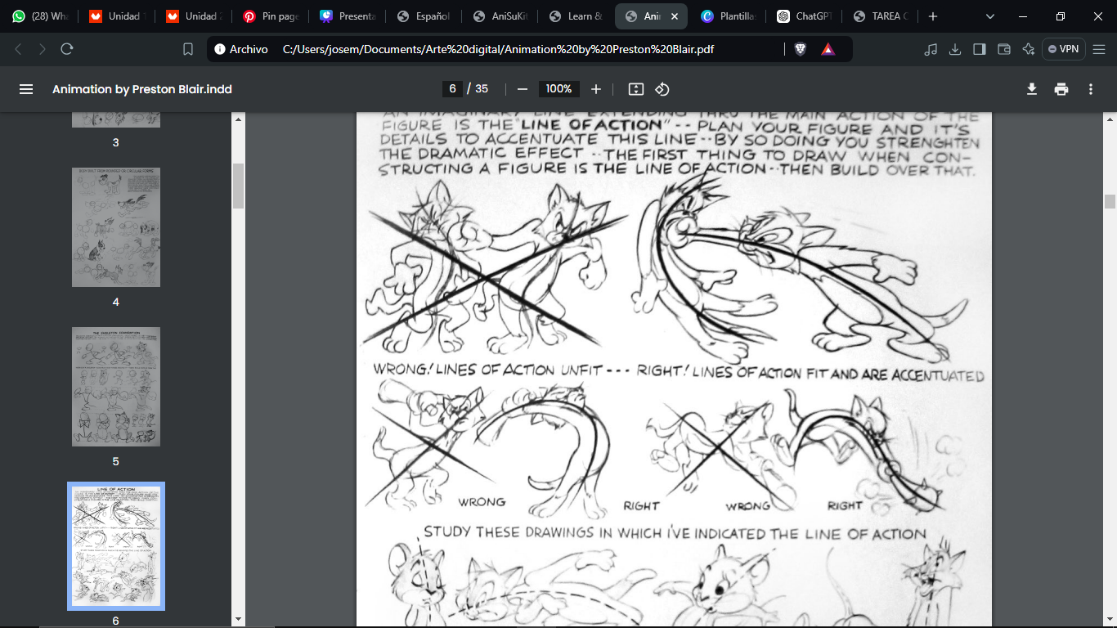

Slide 12
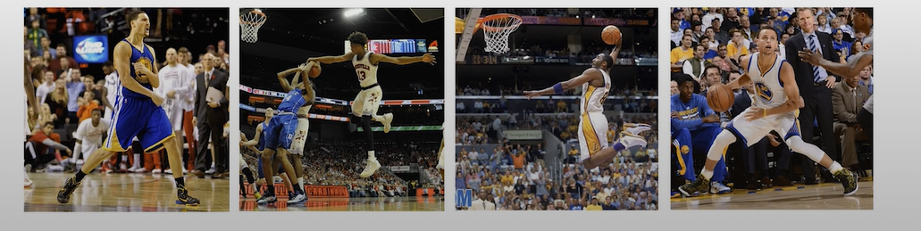
Desarrolla

Slide 13
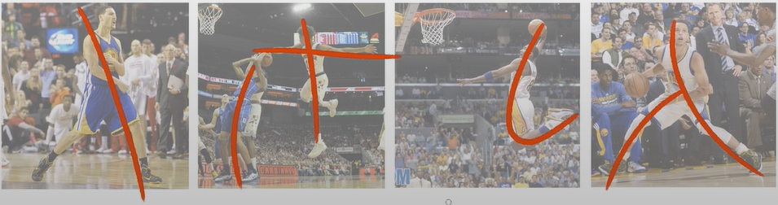
Linea de accion

Slide 14
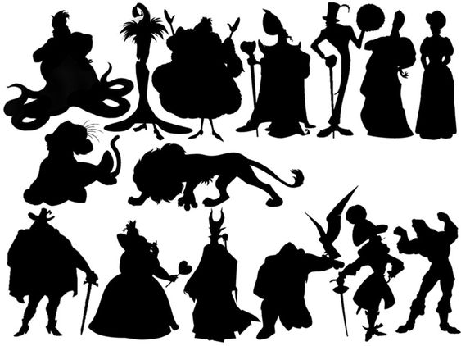
SILUETA

Slide 15
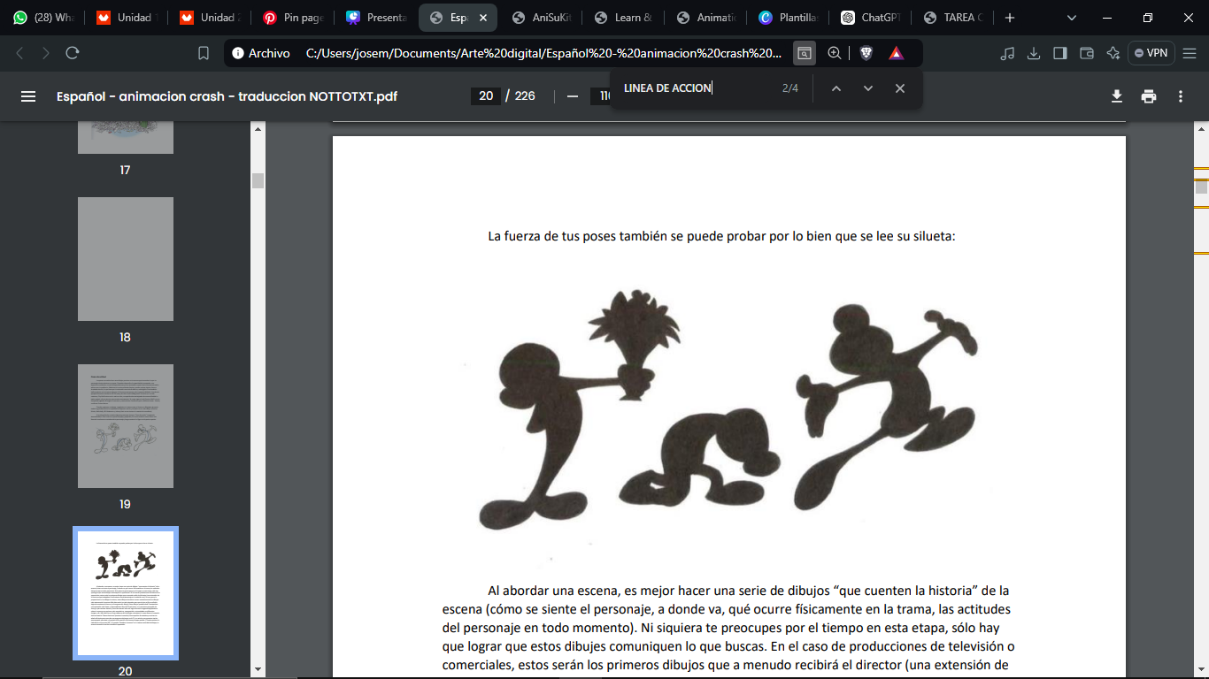

Slide 16
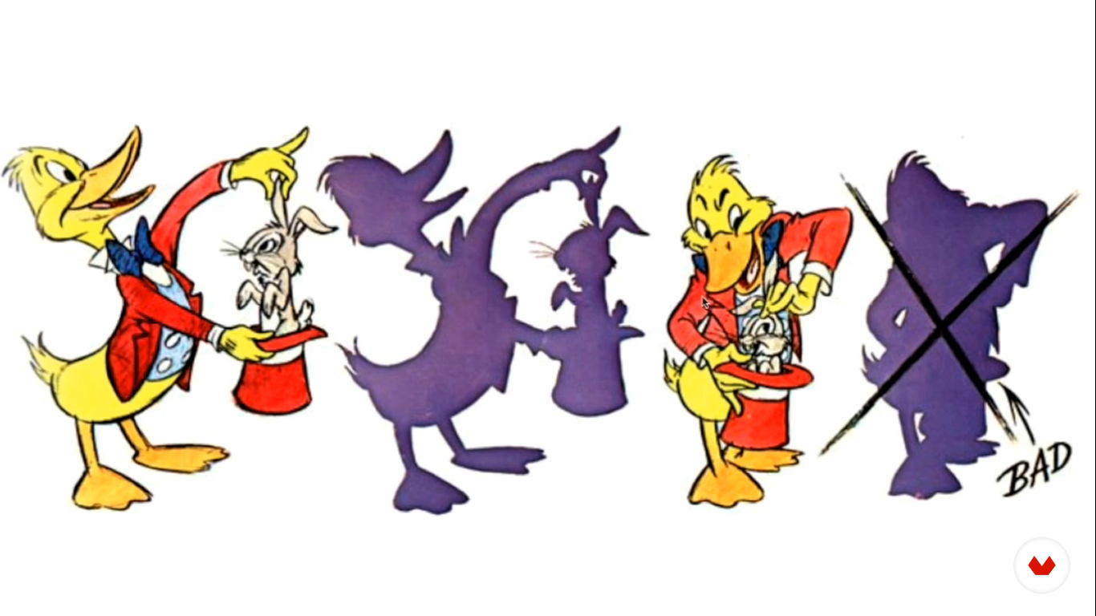

Slide 17
Desarrolla

Slide 18
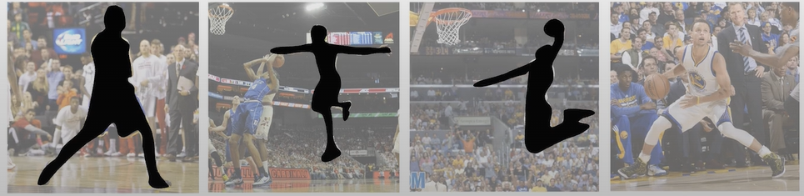
SILUETA

Slide 19
CREACION

Slide 20
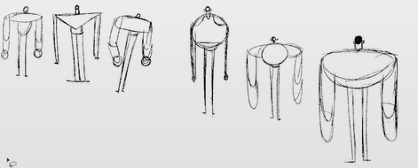
FIGURAS

Slide 21
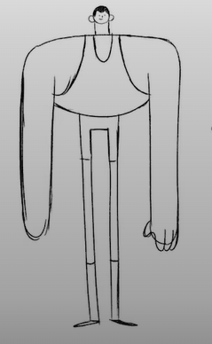

Slide 22
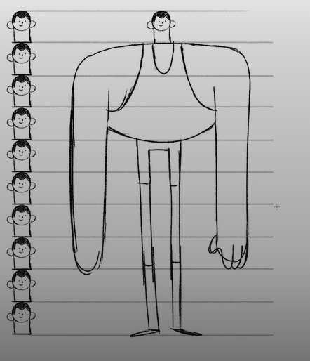
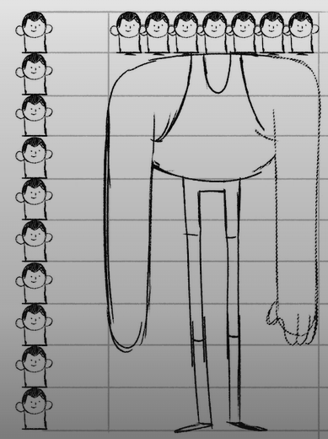

Slide 23
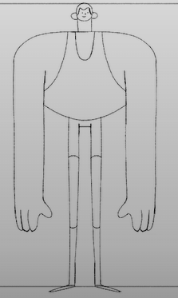

Slide 24
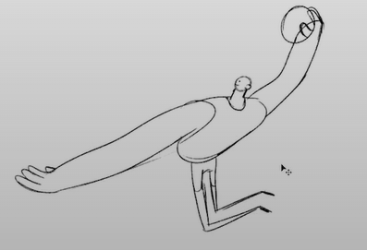

Slide 25
